Slide 1
HISLAB_112碩0_讀書會 ML2021_HW2
Reporter : 翁頊翔

Slide 2
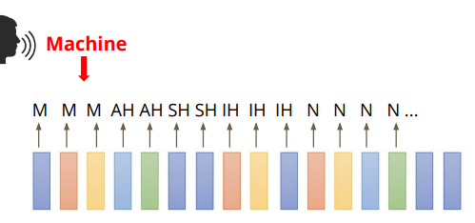
Task Introduction-Phoneme Classification
Task: Multiclass Classification
從語音中進行幀式音素 ( phoneme ) 預測。
What is a phoneme?
一種語言中的語音單位。

Slide 3
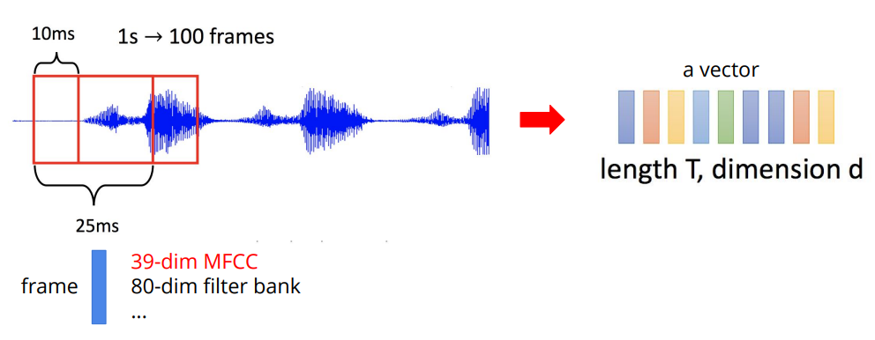
Data Preprocessing
語音訊號轉 Features
25ms 經過 Data Preprocessing 得到 39-dim MFCC
每個訊號之間相隔 10ms
39-dim MFCC
注重頻率特徵和梅爾頻譜的能量分佈
80-dim filter bank
關注頻率能量在不同頻率範圍的分佈情況。

Slide 4
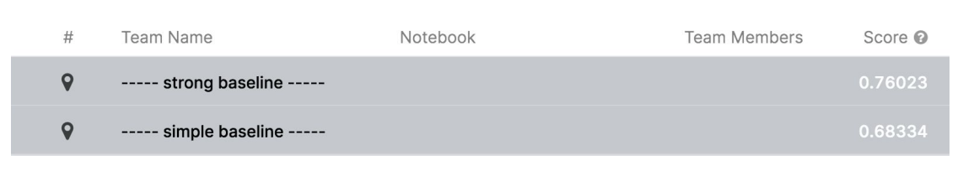
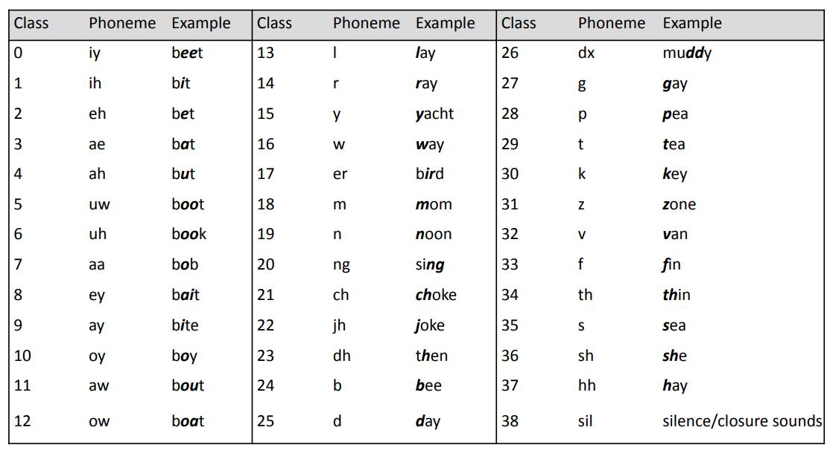

Slide 5
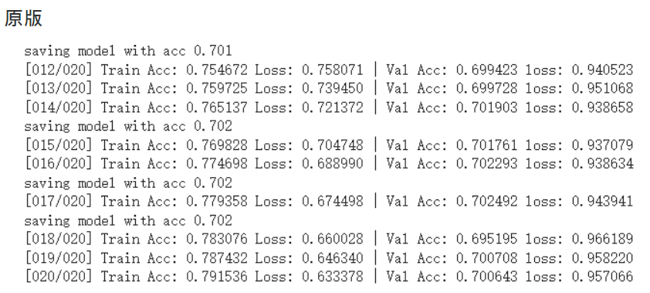
原版明顯過擬合

Slide 6
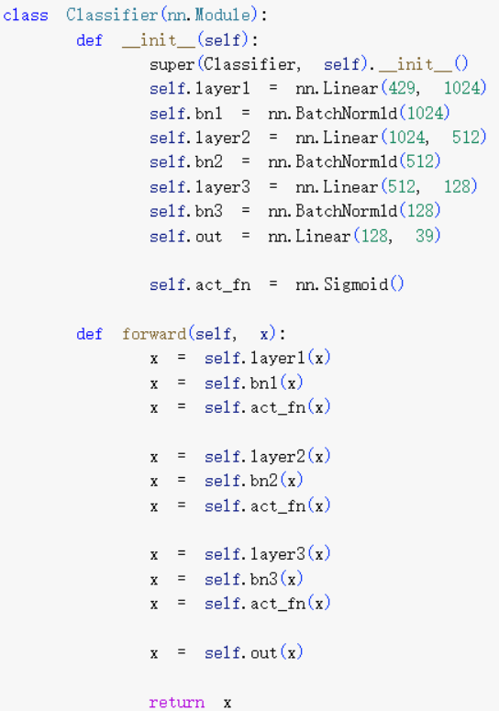
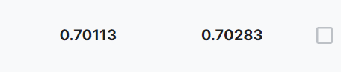
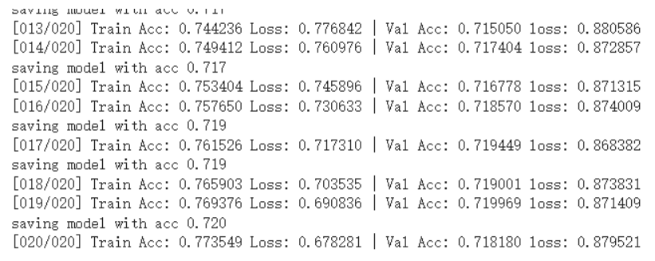
增加 Batch normalization
原版+ 3 BN
原版+ 3 BN+改SiLU

Slide 7
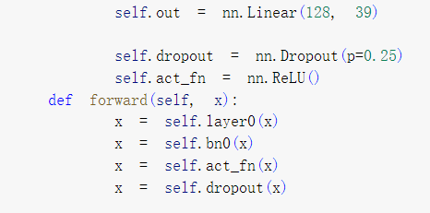
增加一層dropout(0.3)

Slide 8
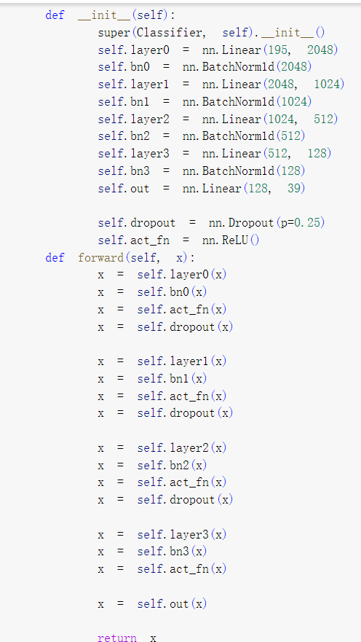
固定我的部分策略
使用4BN 4Layer
Drop out (0.25) 三層
ReLU：ReLU(x) = max(0, x)
Epoch 40

Slide 9
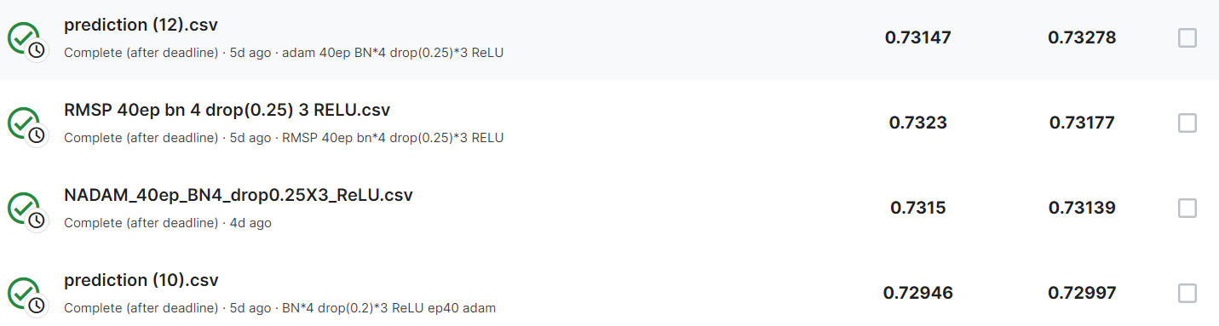
Dropout從0.2改為0.25
RMSProp的參數 𝛼 從0.9改為0.99
調整每個參數的學習率，使其與其梯度的歷史平方平均值相關聯。

Slide 10
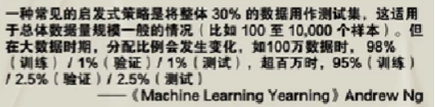
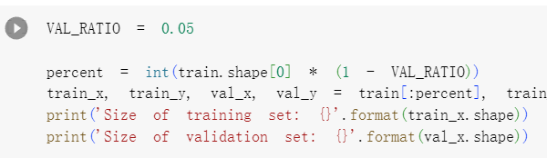
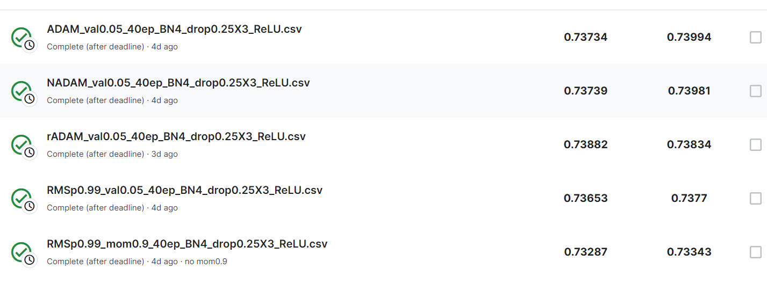
訓練與驗證集比重調整
驗證集比率調整為0.05

Slide 11
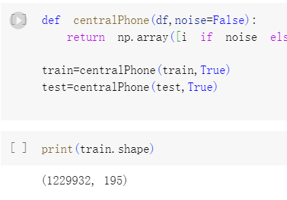

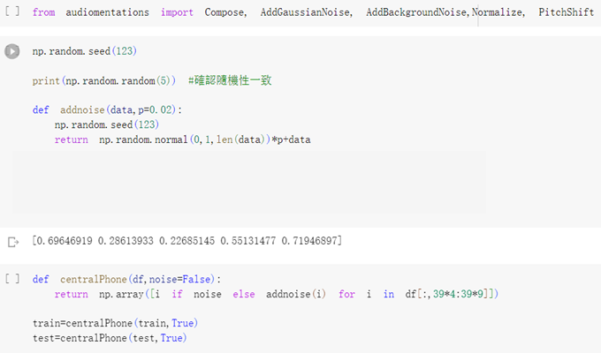
Data processing
Features 連接與雜訊增強嘗試

Slide 12
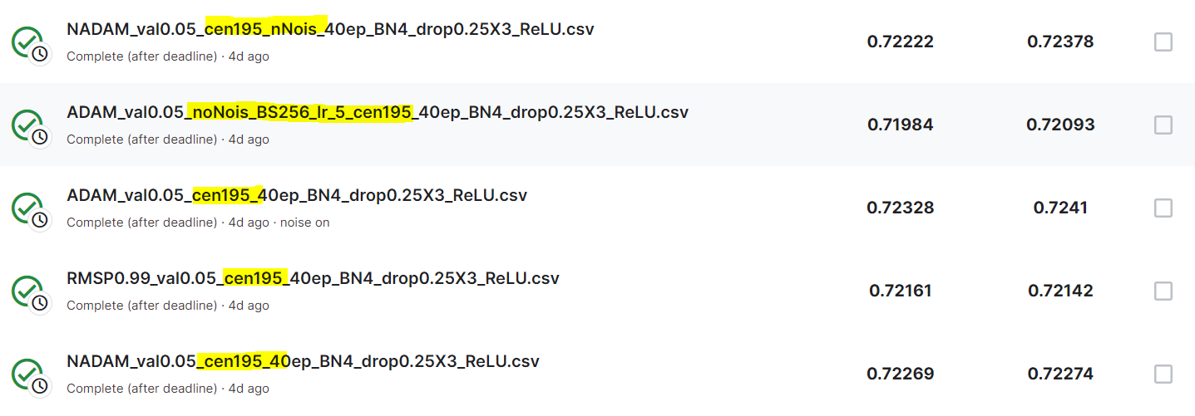
Data processing
Features 連接與雜訊增強嘗試

Slide 13
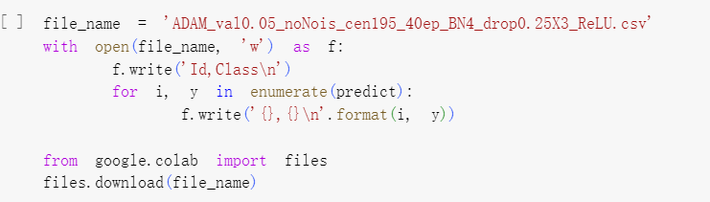
防止檔案丟失

Slide 14
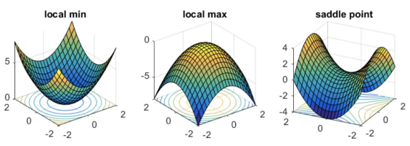
Task Introduction-Hessian Matrix
Task: Hessian Matrix
訓練一個神經網絡時，若試圖找出模型是否達到了一個類似於局部極小值的點、鞍點，或者兩者都不是。我們可以通過計算 Hessian 矩陣來做出判斷。
What is a Hessian Matrix?
Hessian矩陣是模型的二階偏導數
Hessian矩陣由目標函數的二階偏導數組成，其中每個元素代表了目標函數在相應的自變量上的曲率。
所有特徵值都大於零，則目標函數在該點附近是凸的，該點為局部極小值點
如果所有特徵值都小於零，表示該點是一個局部極大值點
如果Hessian矩陣的特徵值既有正值又有負值，則該點是一個鞍點

Slide 15
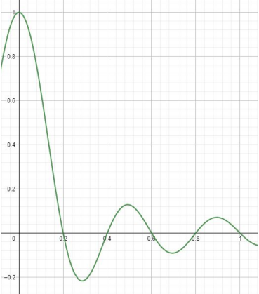
Task Introduction
在這個任務中，目標函數是一個一元的sinc函數。
由助教訓練的模型檢查點
一批訓練數據
一個損失函數
計算Hessian矩陣，並根據結果做出決策。

Slide 16
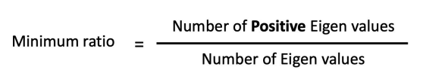
Gradient Norm / Minimal Ratio
梯度范数：在正常的訓練過程中，我們很少會遇到梯度為零的情況。
在這個作業中，梯度范數小於1e-3的梯度視為零。
Minimal Ratio ：對於理想的局部最小值，Hessian矩陣的所有特徵值都大於零。將正特徵值的比例定義為 Minimal Ratio 。
在這個作業中，如果 Minimal Ratio 大於 0.5 且梯度范數小於 1e-3，我們就認為模型處於「類似局部最小值 ( local minima like )」的狀態。

Slide 17
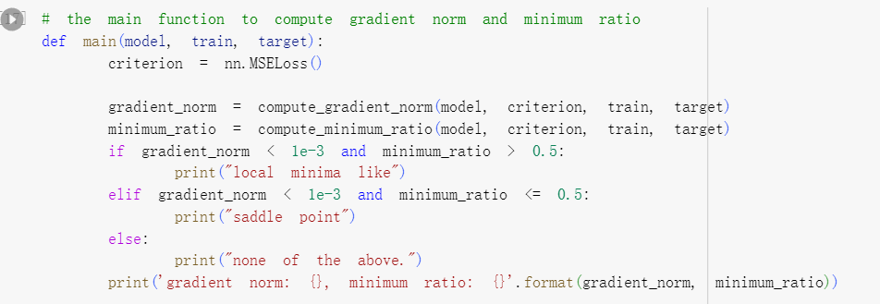
Gradient Norm / Minimal Ratio
gradient norm < 1e-3 and minimum ratio > 0.5 => local minima like
gradient norm < 1e-3 and minimum ratio <= 0.5 => saddle point
gradient norm >= 1e-3 => none of the above.

Slide 18
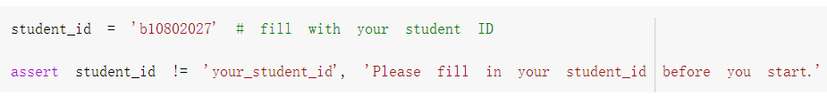
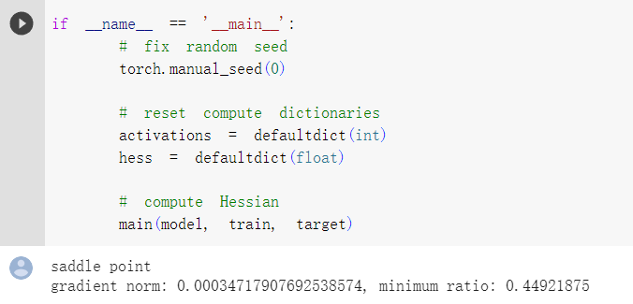
Output

Slide 19
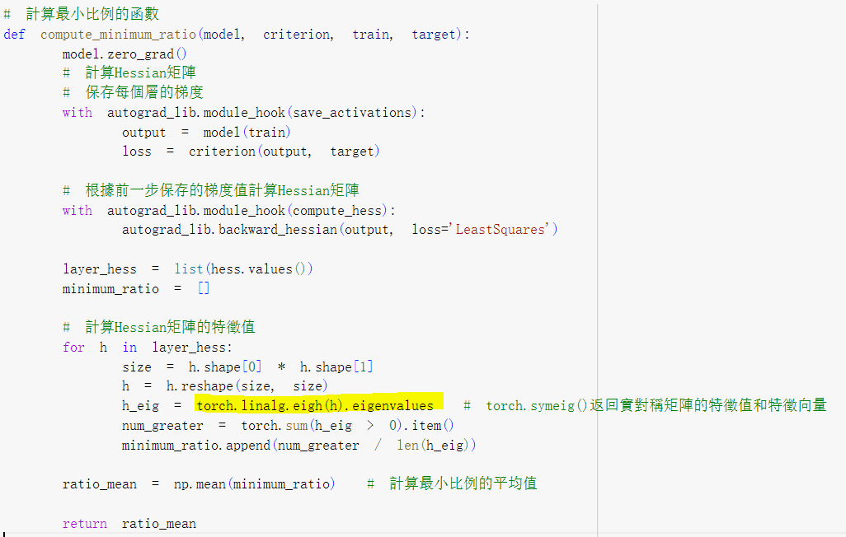
需更改部分
RuntimeError: This function was deprecated since version 1.9 and is now removed. Please use the `torch.linalg.eigh` function instead.

